Slide 2
FAKTA TERKINI
EMBARGO AS TERHADAP IRAN TELAH MENAIKAN HARGA MINYAK DUNIA HINGGA MENCAPAI...> USD 100 PERBARREL
PEMERINTAH PERNAH MEWACANAKAN OPSI PEMBATASAN SUBSIDI BBM YANG MENDAPAT BANYAK TENTANGAN
KEPUTUSAN TERAKHIR PEMERINTAH JUSTRU MENGINGINKAN KENAIKAN BBM BERSUBSIDI SECARA KESELURUHAN

Slide 3
ARGUMENTASI PRO KENAIKAN BBM
MEMBEBANI ANGGARAN
"Sekarang ini kalau kita biarkan karena harga minyak yang meningkat itu bisa terjadi subsidi itu meningkat untuk BBM saja Rp 55 triliun, untuk listrik itu meningkat Rp 53 triliun, itu kalau situasinya seperti sekarang ini,“ (Menteri Keuangan Agus Martowardojo)
ASPIRASI MASYARAKAT
"Opsi dari aspirasi yang muncul di masyarakat yaitu opsi menaikkan harga“ (Menteri ESDM Jero Wacik)
Sumber: Detikfinance.com

Slide 4
Kurva Permintaan BBM
BBM adalah barang yang bersifat inelastis
Berapapun harganya masyarakat akan tetap membeli dengan jumlah yang relatif sama
Ini adalah ciri barang yang menguasai hajat hidup orang banyak

Slide 5
LOGIKA SUBSIDI BBM PEMERINTAH
Definisi Subsidi BBM jenis tertentu berdasarkan Peraturan Menteri Keuangan 03/PMK.02/2009:
Subsidi = Kuantitas yang disalurkan x [Harga Patokan–(Harga Jual Eceran-pajak)]
Harga Patokan adalah harga rata-rata MOPS (Mid Oil Platt’s Singapore) periode sebulan sebelumnya ditambah biaya distribusi dan margin (tahun 2008 alfa margin untuk Pertamina 9%). MOPS merupakan harga minyak yang diperdagangkan di Singapura yang dikeluarkan oleh Platt. Harga tersebut mencerminkan harga minyak mentah internasional. Harga Eceran adalah harga jual yang ditetapkan pemerintah kepada Pertamina. Margin adalah upah yang diberikan oleh Pemerintah kepada Pertamina senilai 9% dari harga perliter.
Seluruh minyak mentah yang digunakan untuk memproduksi BBM dan impor produk BBM untuk memenuhi kuota BBM bersubsidi dinilai dengan harga tersebut. Inilah yang tercermin dalam Biaya Pokok Produksi BBM PSO (public service obligation). Denga kata subsidi adalah selisih kurang harga penjualan dari harga internasional bukan selisih kurang harga penjualan dari biaya produksi.
Akibatnya, subsidi yang ditanggung Pemerintah dalam APBN dipengaruhi oleh harga minyak mentah dan fluktuasi kurs rupiah. Semakin tinggi harga minyak mentah atau semakin lemah nilai rupiah semakin besar nilai subsidi yang dibayar ke Pertamina.
Di sisi lain, pendapatan Pemerintah yang masuk ke APBN dari penjualan minyak mentah (baik yang diekspor maupun yang masuk ke kilang Pertamina) dari kenaikan harga minyak mentah tersebut juga semakin tinggi.

Slide 6
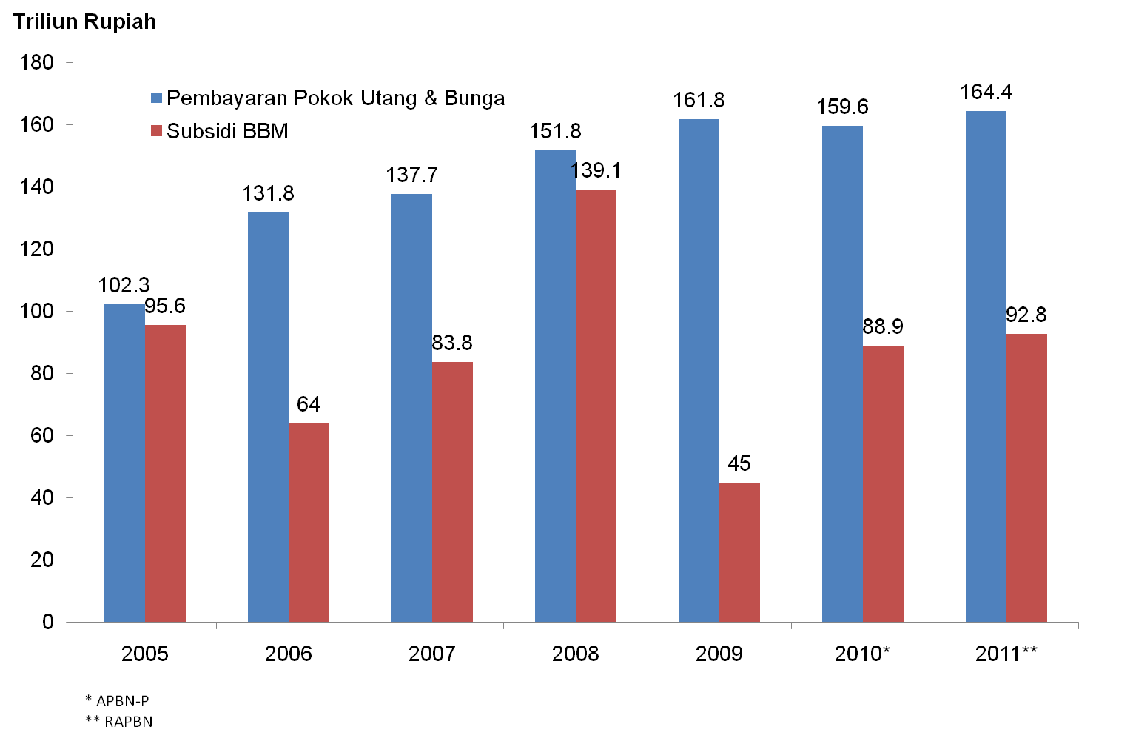
Benarkah Subsidi yang membebani APBN?

Slide 7
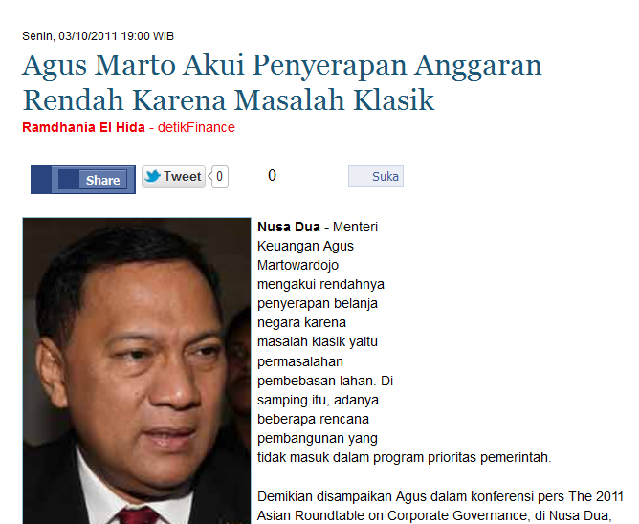

Slide 8
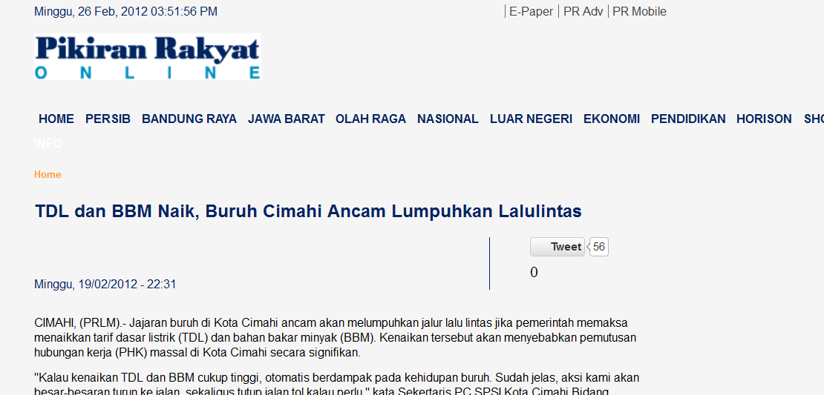
ASPIRASI MASYARAKAT?

Slide 9
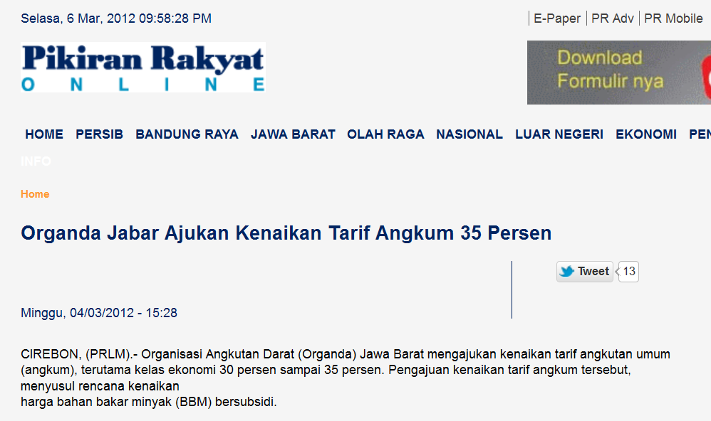

Slide 10
DASAR HUKUM PENGELOLAAN MIGAS INDONESIA
UUD 1945 PASAL 33
Sebelum Reformasi
UU No. 44/Prp/1960 Tentang Pertambangan Minyak dan Gas Bumi
Pasca Reformasi
UU No. 22/2001 Tentang Pertambangan minyak dan Gas Bumi
UU No. 8/1971 Tentang Perusahaan Pertambangan Minyak dan Gas Bumi Negara

Slide 11
PENGELOLAAN MIGAS
Sebelum Reformasi | - Setelah Reformasi
- Semangat Penghapusan Konsesi karena tidak sesuai dengan jiwa dan semangat bangsa merdeka Migas kekayaan nasional yang dikuasai Negara, pengusahaannya oleh Negara, dilaksanakan oleh Perusahaan Negara dan status investor sebagai kontraktor PN Pertamina satu-satunya PN Migas Nasional menangani seluruh kegiatan Migas termasuk mitra kerja sama dengan IOC - Dalam Kontrak Production Sharing, Pertamina memegang manajemen usaha pertambangan, resiko investasi di tangan investor | -Seluruh sektor kegiatan migas terbuka bagi Badan Usaha dan Bentuk Usaha Tetap (Asing) -Mengubah status Pertamina menjadi PT (Persero) dan mengubah fungsi pertamina, sama dengan Badan Usaha maupun Bentuk Usaha Tetap(Asing) baik dalam kegiatan Hulu maupun Hilir -Membentuk BP Migas menggantikan fungsi dalam manajemen Kontrak Kerja Sama(KKS) di hulu. Membentuk BPH Migas menggantikan fungsi pertamina di hilir

Slide 12
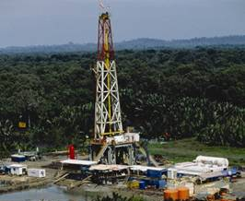
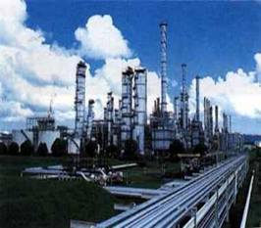
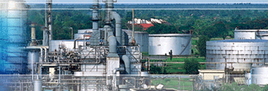

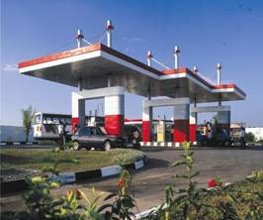
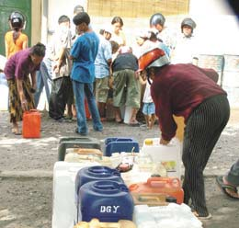
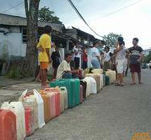
POLA INTEGRATED SYSTEM
BIAYA POKOK BBM PERTAMINA LEBIH MURAH
UU No.8/1971
PERTAMINA/
Integrated System
Cost
Cost
Cost
Margin
Pengecer
Biaya Pokok
BBM
Biaya Pokok BBM << Harga Pasar BBM
MASYARAKAT
Eksplorasi
&
Eksploitasi
Kilang
Storage/
Whole
Seller
Transportasi
&
Distribusi
Retail
SPBU

Slide 13
POLA UNBUNDLING
BIAYA POKOK BBM PERTAMINA LEBIH MAHAL
Internt’l
Price
PT
PT
PT
PT
UU Migas No.22/2001
Unbundling System
With transaction
Costs + Taxes
Cost
+
“Profit”
Cost
+
“Profit”
Cost
+
“Profit”
Cost
+
“Profit”
Harga Pasar ?
MASYARAKAT
Eksplorasi
&
Eksploitasi
Kilang
Storage/
Whole
Seller
Transportasi
&
Distribusi
Retail
SPBU
Pasal 10
  Badan Usaha atau Bentuk Usaha Tetap yang melakukan Kegiatan Usaha Hulu dilarang melakukan Kegiatan Usaha Hilir.
  Badan Usaha yang melakukan Kegiatan Usaha Hilir tidak dapat melakukan Kegiatan Usaha Hulu.
Pasal 13
Kepada setiap Badan Usaha atau Bentuk Usaha Tetap hanya diberikan 1 (satu) Wilayah Kerja. Dalam hal Badan Usaha atau Bentuk Usaha Tetap mengusahakan beberapa Wilayah Kerja, harus dibentuk badan hukum yang terpisah untuk setiap Wilayah Kerja.

Slide 14
Makna “Dikuasai oleh Negara”
Muhammad Yamin: hak untuk mengatur dan mengelola
Bagir Manan: kepemilikan oleh negara, mengatur dan mengawasi penggunaan dan pemanfaatan, penyertaan modal dalam bentuk perusahaan negara

Slide 15
Berdasarkan Pasal 33 UUD 1945?
Sebelum Reformasi
(UU No. 60/Prp/1960)
Pasal 3 Ayat 2: Usaha Pertambangan minyak dan gas bumi dilaksanakan oleh Perusahaan Negara Semata
Pasca Reformasi
(UU No 22/2001)
Pasal 9 Ayat 1: Kegiatan Usaha hulu dan Hilir dilaksanakan oleh
a. Badan usaha milik negara
b. Badan usaha milik daerah
c. Koperasi;usaha kecil
d. Badan usaha swasta

Slide 16
Jadi...
Ada pengaruh ideologi lain dalam penyusunan UU di Indonesia: Kapitalisme

Slide 17
Agenda Tersembunyi
Liberalisasi Migas

Slide 18
PENGAKUAN IMF
Memorandum of Economic and Financial Policies (LoI IMF, Jan. 2000): “80.In the oil and gas sector, the government is firmly committed to the following actions: replacing existing laws with a modern legal framework; restructuring and reforming Pertamina; ensuring that fiscal terms and regulations for exploration and production remain internationally competitive; allowing domestic product prices to reflect international market levels…”(pada sektor migas, Pemerintah berkomitmen: mengganti UU yang ada dengan kerangka yang lebih modern, melakukan restrukturisasi dan reformasi di tubuh Pertamina, menjamin bahwa kebijakan fiskal dan berbagai regulasi untuk eksplorasi dan produksi tetap kompetitif secara internasional, membiarkan harga domestik mencerminkan harga internasional).
Memorandum of Economic and Financial Policies (LoI IMF, July 2001):”The government remains strongly committed to the comprehensive legal and policy reforms for the energy sector outlined in the MEFP of January 2000. In particular, two new laws concerning Electric Power and Oil and Natural Gas will be submitted to Parliament during September. The Ministry of Mines and Energy has prepared medium term plans to phase out fuel subsidies and restore electricity tariffs to commercially viable levels.”(Pemerintah [Indonesia] berkomitmen penuh untuk mereformasi sektor energi yang dicantumkan pada MEFP 2000. Secara khusus pada bulan September, UU Listrik dan Migas yang baru akan diajukan ke DPR. Menteri Pertambangan & Energi telah menyiapkan rencana jangka menengah untuk menghapus secara bertahap subsidi BBM dan mengubah tarifl listrik sesuai dengan tarif komersil.”
Sumber: IMF

Slide 19
PENGAKUAN WORLD BANK
Indonesia Country Assistance Strategy (World Bank, 2001): “Policy reform loans may indeed recommend measures such as privatization and reduction in subsidies that would increase the efficiency of public expenditures …Many subsidies, particularly those on fuel, tend to be regressive and hurt the poor while subsidizing the rich.” (Utang-utang untuk reformasi kebijakan memang merekomendasikan sejumlah langkah seperti privatisasi dan pengurangan subsidi yang diharapkan dapat meningkatkan efisiensi belanja publik…Banyak subsidi khususnya pada BBM cenderung regresif dan merugikan orang miskin ketika subsidi tersebut jatuh ke tangan orang kaya).
Sumber: World Bank

Slide 20
PENGAKUAN USAID
Energy Sector Governance Strengthened (USAID, 2000):USAID intends to obligate a total of $4 million in DA in FY 2001 to strengthen energy sector governance and help create a more efficient and transparent energy sector. USAID advisors play a catalytic role in helping the Government of Indonesia develop and implement key policy, legal and regulatory reforms. …(Pada tahun 2001 USAID bermaksud memberikan bantuan senilai US$4juta [Rp 40 miliar] untuk memperkuat pengelolaan sektor energi dan membantu menciptakan sektor energi yang lebih efisien dan transparan. Para penasehat USAID memainkan peran penting dalam membantu pemerintah Indonesia mengembangkan dan menerapkan kebijakan kunci, perubahan UU dan peraturan);
USAID helped draft new oil and gas policy legislation submitted to Parliament in October 2000. The legislation will increase competition and efficiency by reducing the role of the state-owned oil company in exploration and production. (USAID telah membantu pembuatan draft UU MIgas yang diajukan ke DPR pada Oktober 2000. UU tersebut akan meningkatkan kompetisi dan efisiensi dengan mengurangi peran BUMN dalam melakukan eksplorasi dan produksi);
In FY 2001, USAID plans to provide $850,000 DA to support NGOs and universities in developing programs for raising awareness and supporting involvement of local government and the public of energy sector issues, including removal of energy subsidies and phase out of leaded gasoline. (Pada tahun 2001 USAID merencanakan untuk menyediakan US$ 850 ribu [Rp 8.5 miliar] untuk mendukung sejumlah LSM dan Universitas dalam mengembangkan program yang dapat meningkatkan kesadaran dan mendukung keterlibatan pemerintah lokal dan publik pada isu-isu sektor energi termasuk menghilangkan subsidi energi dan menghapus secara bertahap bensin bertimbal)
Sumber: USAID

Slide 21
PENGAKUAN USAID
USAID works closely with the Asian Development Bank (ADB) and the World Bank on energy-sector reform. USAID assistance is leveraging a $20 million ADB power sector-restructuring loan, with USAID advisors playing project management and planning roles.” (USAID bekerja sama dengan ADB dan Bank Dunia untuk mereformasi sektor energi. Bantuan USAID mampu meningkatkan manfaat utang ADB untuk restrukturisasi sektor listrik senilai US$ 20 juta [Rp 200 miliar] dimana para penasehat USAID berperan dalam manajemen proyek dan perencanaan;
“An increase or decrease in political will for energy sector reform may warrant adjustments to this objective. The appointment in 2000 of a private sector-oriented reformist as the new head of the State oil and gas company bodes well for reform agenda progress.” (Pasang surutnya kemauan politik terhadap reformasi sektor energi akan menjamin penyesuaian terhadap tujuan ini. Oleh karena itu pengangkatan Direktur Utama Pertamina yang baru pada tahun 2000 yang berjiwa reformis dan berorientasi swasta [pasar] sangat mendukung kemajuan agenda reformasi tersebut.
Sumber: USAID

Slide 22
PENGAKUAN PEMERINTAH
Menteri ESDM Purnomo Yusgiantoro:“Liberalisasi sektor hilir migas membuka kesempatan bagi pemain asing untuk berpartisipasi dalam bisnis eceran migas.... Namun, liberalisasi ini berdampak mendongkrak harga BBM yang disubsidi pemerintah. Sebab kalau harga BBM masih rendah karena disubsidi, pemain asing enggan masuk.'' (Kompas, 14 Mei 2003).
Dirjen Migas Dept. ESDM, Iin Arifin Takhyan: Saat ini terdapat 105 perusahaan yang sudah mendapat izin untuk bermain di sektor hilir migas, termasuk membuka stasiun pengisian BBM untuk umum (SPBU) (Trust, edisi 11/2004). Diantaranya adalah perusahaan migas raksasa seperti British Petrolium (Amerika-Inggris), Shell (Belanda), Petro China (RRC), Petronas (Malaysia), dan Chevron-Texaco (Amerika).

Slide 23
Perspektif Islam tentang BBM

Slide 24
KEPEMILIKAN DALAM ISLAM
SELURUH HARTA KEKAYAAN
KEPEMILIKAN
INDIVIDU
KEPEMILIKAN UMUM
BARANG KEBUTUHAN UMUM YG KETIADAANNYA MEMUNCULKAN SENGKETA
TAMBANG DALAM JUMLAH BESAR
BARANG YANG TIDAK DAPAT DIMILIKI INDIVIDU
KEPEMILIKAN NEGARA
JIZYAH
KHARAJ
GHANIMAH
FA’I
‘USYUR
20% RIKAZ
HARTA TANPA AHLI WARIS
HARTA ORANG MURTAD
BERBAGAI LAHAN, BANGUNAN MILIK NEGARA
MEKANISME PASAR SYARI’AH
?
DIKELOLA
OLEH NEGARA
DIKELOLA
OLEH NEGARA
24
Notes:
24

Slide 25
Pandangan Islam tentang BBM
Produksi BBM
Wajib Milik Umum
Industri mengikuti hukum hasil produksinya
Distribusi BBM
Boleh Milik Perorangan
Harga BBM = biaya produksi + imbalan jasa distribusi
Setiap keuntungan dari sisi komoditas milik umum menjadi milik umum.
Penjualan untuk rakyat sendiri dalam rangka memanfaatkan milik sendiri, Penjualan ke luar negeri dalam rangka mencari untung.
25

Slide 26
Hadits Rasulullah SAW
Manusia berserikat (bersama-sama memiliki) dalam 3 hal: air, padang rumput, dan api (energi) (HR. Ahmad, Abu Dawud)

Slide 27
Pandangan Islam
Pembiayaan Penyediaan BBM
Harta kekayaan milik umum
Harta kekayaan milik negara
Pajak atas kaum muslim yang mampu
Harta individu pengguna BBM
27

Slide 28
Bagaimana Pandangan Islam bisa diterapkan?
Individu bertaqwa
Masyarakat bertaqwa
Penerapan Islam
Negara menjadikan Islam sbg Standar
28

Slide 29
Bagaimana Pandangan Islam bisa diterapkan?
Teknis Produksi
Tidak berubah dari sekarang
Sudah banyak pakar di dunia Islam
Teknis Distribusi
Tidak berubah dari sekarang
Ideologis
Menghapus liberalisasi migas
Menerapkan sistem Islam untuk migas sebagai bagian penerapan Islam secara total
Sudah banyak pakar di dunia Islam
29

Slide 30
Mungkinkah Pandangan Islam Diterapkan?
Historis
Dirintis oleh Nabi saw di Madinah
Berjalan 14 abad
Empirik
Perubahan rezim
Adanya dukungan penerapan syariat Islam
I’tiqod
Janji Alah (QS 24:55, 7:96 dll.)
Janji Nabi saw (HR. Ahmad)
Ada agen perubahan
Adanya penolakan, stigmatisasi negatif dll terhadap isu penerapan syariat Islam
Peninggalan fisik dan catatan sejarah
30

Slide 31
QS. An Nahl 16:97
مَنْ عَمِلَ صَالِحًا مِنْ ذَكَرٍ أَوْ أُنْثَىٰ وَهُوَ مُؤْمِنٌ فَلَنُحْيِيَنَّهُ حَيَاةً طَيِّبَةً ۖ وَلَنَجْزِيَنَّهُمْ أَجْرَهُمْ بِأَحْسَنِ مَا كَانُوا يَعْمَلُونَ [١٦:٩٧]
Barangsiapa yang mengerjakan amal saleh, baik laki-laki maupun perempuan dalam keadaan beriman, maka sesungguhnya akan Kami berikan kepadanya kehidupan yang baik dan sesungguhnya akan Kami beri balasan kepada mereka dengan pahala yang lebih baik dari apa yang telah mereka kerjakan.
31

